Slide 1

Dukungan Regulasi Wakaf Uang dalam Pemberdayaan Ekonomi Umat melalui Pengembangan Produk Halal UMKM
Prof. Dr. Neni Sri Imaniyati,SH.,MH.

Slide 2

Perkembangan Wakaf Uang di Indonesia
1.

Slide 3

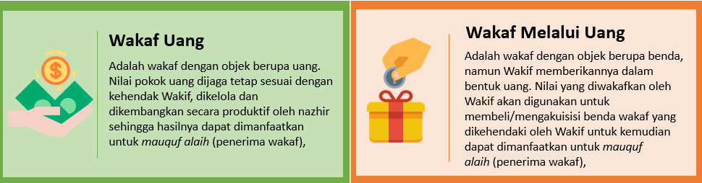
WAKAF UANG

Slide 4


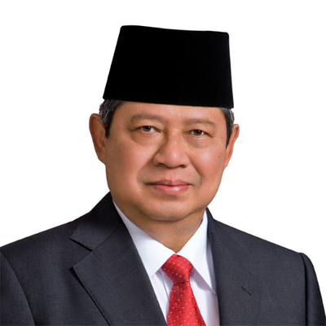
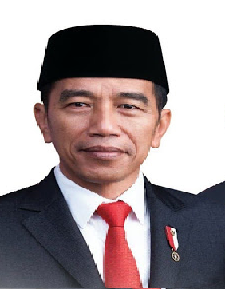
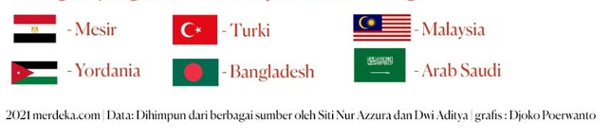
SELUK BELUK WAKAF UANG
1. Wakaf uang adalah menahan harta yang memberikan manfaatnya di jalan Allah
2. Wakaf uang dilakukan seseorang, sekelompok orang, lembaga atau badan hukum dalam bentuk uang
3. Gerakan wakaf di Indonesia diluncurkan dua kali
Era Presiden Jokowi :
Gerakan Nasional Wakaf Uang (GNWU)
Januari 2021
Era Presiden SBY :
Januari 2010
4. Negara yang sudah menerapkan Wakaf Uang

Slide 5

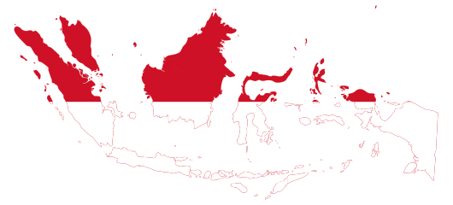



WAKAF UANG DI INDONESIA
Indonesia merupakan negara dengan jumlah muslim terbesar di dunia.
Potensi wakaf uang di Indonesia adalah Rp. 180 triliun.
Akumulasi wakaf uang
Rp. 819,36 milyar
Wakaf Melalui Uang
Rp. 580,53 milyar
Wakaf Uang
Rp. 238,83 milyar
Jumlah Nazir wakaf uang
264 Lembaga
Jumlah LKS-PWU
23 Bank Syariah
Indeks Literasi Wakaf 2020
50,48%

Slide 6
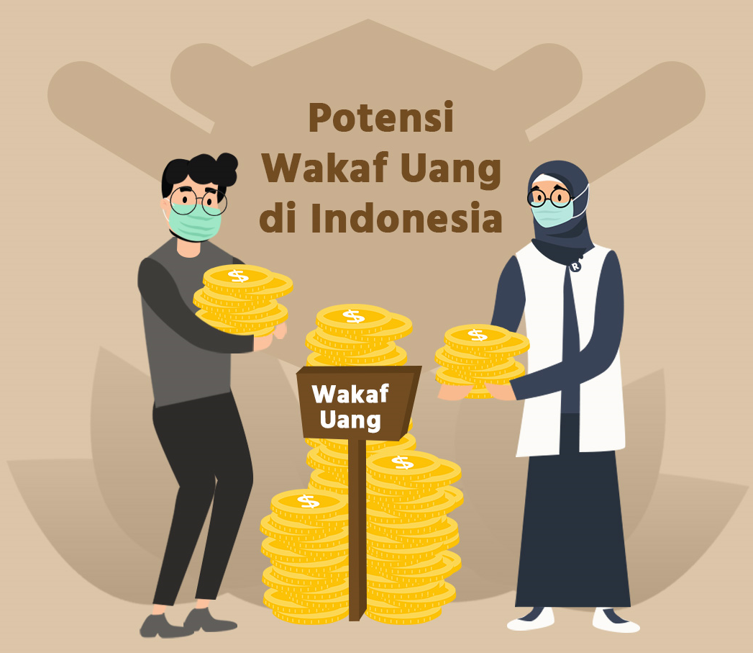
POTENSI WAKAF UANG DI INDONESIA
Gerakan Nasional Wakaf Uang telah diluncurkan oleh Presiden dan Wakil Presiden pada 25 Januari 2021, yang diharapkan menjadi tonggak sejarah bagi kemaslahatan umat dan bangsa. Ketua Pelaksana Badan Wakaf Indonesia (BWI) Mohammad Nuh mengungkapkan potensi wakaf uang di Indonesia
Realisasi wakaf uang di Indonesia baru mencapai Rp 255 miliar berdasarkan catatan Kementerian Agama
Potensi wakaf uang di Indonesia sebesar
Rp 180 triliun
Inovasi pengembangan wakaf uang produk cash wakaf linked sukuk (CWLS) SW001 mampu memperoleh Rp. 50,85 miliar hingga Maret 2020
Kementerian Keuangan (Kemenkeu) hingga saat ini mampu memperoleh 1.041 jumlah wakif CWLS-nya
Sedangkan CWLS SWR001 mampu mencatatkan perolehan sebesar Rp. 14,9 miliar di November 2020

Slide 7
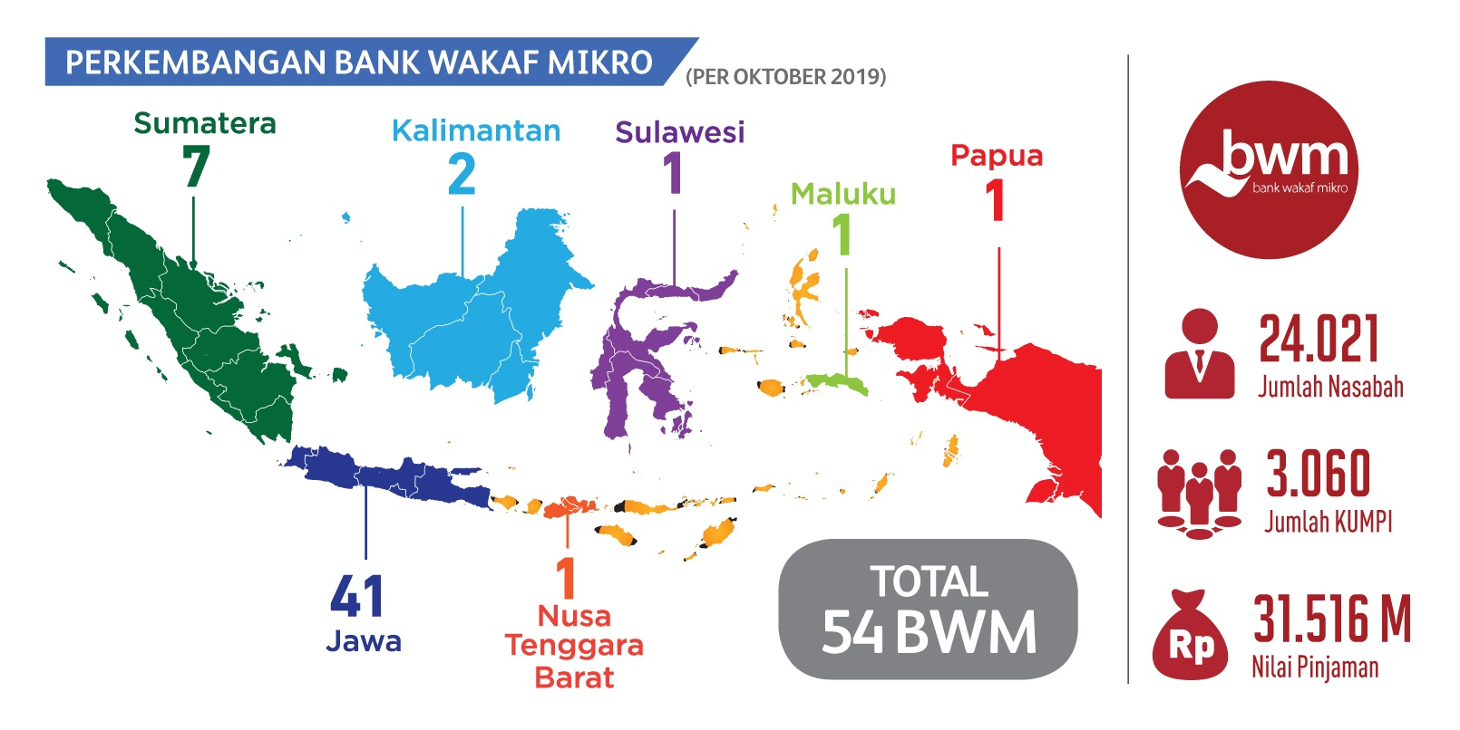

Slide 8

Regulasi Terkait Wakaf Uang
2.

Slide 9



WAKAF UANG MENURUT PERATURAN PERUNDANG-UNDANGAN
Undang-Undang No. 41 Tahun 2004 –
Tentang Wakaf
Peraturan Pemerintah No. 42 Tahun 2006 – Tentang Pelaksanaan UU No 41 Tahun 2004 Tentang Wakaf
Peraturan BWI No.2 Tahun 2010 Tentang Tata Cara Pendaftaran Nazhir Wakaf Uang
Peraturan BWI No. 1 Tahun 2008 Tentang Prosedur Penyusunan Rekomendasi Terhadap Permohonan Penukaran Perubahan Status Harta Benda Wakaf
Peraturan BWI No.1 Tahun 2020 Tentang Pedoman Pengelolaan dan Pengembangan Harta Benda Wakaf
Peraturan BWI No. 4 Tahun 2010 Tentang Pedoman Pengelolaan dan Pengembangan Harta Benda Wakaf

Slide 10
HARTA BENDA WAKAF (UU NO 41 TAHUN 2004 TENTANG WAKAF)
Harta Benda Wakaf
BENDA BERGERAK
BENDA TIDAK BERGERAK
Undang-Undang Nomor 41 tahun 2004 tentang Wakaf
Benda bergerak adalah harta benda yang tidak bisa habis karena dikonsumsi, meliputi: Uang, logam mulia, surat berharga, kendaraan, hak atas kekayaan intelektual, hak sewa dan benda bergerak lain sesuai dengan ketentuan syariah dan peraturan perundang-undangan yang berlaku.
1. Hak atas tanah sesuai dengan ketentuan peraturan per-undangan yang berlaku baik yang sudah maupun yang belum terdaftar
2. Bangunan atau bagian bangunan yang berdiri di atas tanah sebagaimana yang dimaksud pada huruf a;
3. Tanaman dan benda lain yang berkaitan dengan tanah;
4. Hal milik atas satuan rumah susun sesuai dengan ketentuan peraturan perundang-undangan yang berlaku;
5. Benda tidak bergerak lain sesuai dengan ketentuan syariah dan peraturan perundang-undangan yang berlaku.

Slide 11
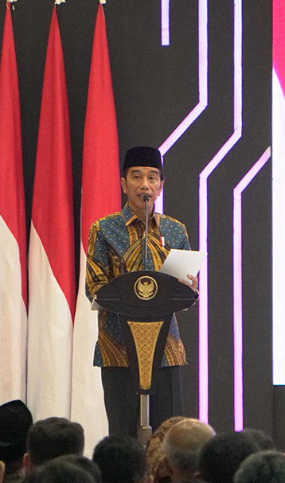

WAKAF UANG (UU NO 41 TAHUN 2004 TENTANG WAKAF)
Ketentuan mengenai wakaf uang diatur dalam Undang-Undang Nomor 41 tahun 2004 tentang Wakaf
1. Wakif dapat mewakafkan benda bergerak berupa uang melalui Lembaga Keuangan Syariah yang ditunjuk oleh Menteri Agama.
2. Wakaf benda bergerak berupa uang dilaksanakan oleh wakif dengan pernyataan kehendak wakif yang dilakukan secara tertulis
3. Wakaf benda bergerak berupa uang diterbitkan dalam bentuk sertifikat wakaf uang.
4. Sertifikat wakaf uang diterbitkan dan disampaikan oleh Lembaga Keuangan Syariah kepada wakif dan nazhir sebagai bukti penyerahan harta benda wakaf.
5. Lembaga keuangan syariah atas nama nazhir mendaftarkan harta benda wakaf berupa uang kepada Menteri Agama selambat-lambatnya 7 (tujuh) hari kerja sejak diterbitkannya sertifikat wakaf uang.

Slide 12

Peraturan Pemerintah Nomor 42 Tahun 2006 tentang Pelaksanaan Undang-Undang Nomor 41 tahun 2004 tentang Wakaf,
1
Wakaf uang yang dapat diwakafkan adalah mata uang rupiah
2
Dalam hal uang yang akan diwakafkan masih dalam mata uang asing, maka harus dikonversi terlebih dahulu ke dalam rupiah.
Wakif yang akan mewakafkan uangnya diwajibkan untuk:
a. Hadir di Lembaga Keuangan Syariah Penerima Wakaf Uang (LKS-PWU) untuk menyetakan kehendak wakaf uangnya.
b. Menjelaskan kepemilikan dan asal-usul uang yang diwakafkan.
c. Menyetorkan secara tunai sejumlah uang ke LKS-PWU.
d. Mengisi formulir pernyataan kehendak wakif yang berfungsi sebagai AIW
3
4
Dalam hal wakif tidak dapat hadir di LKS-PWU untuk menyatakan kehendak wakaf uangnya, maka wakif dapat menunjuk wakil atau kuasanya.

Slide 13
PENGELOLAAN DAN PENGEMBANGAN WAKAF UANG (PP NO 42 TAHUN 2006
1. Pengelolaan dan pengembangan atas harta benda wakaf uang hanya dapat dilakukan melalui investasi pada produk-produk LKS dan/atau instrumen keuangan syariah
Peraturan Badan Wakaf Indonesia Nomor 4 Tahun 2010 tentang Pedoman Pengelolaan dan Pengembangan Harta Benda Wakaf.
1. Pengelolaan dan pengembangan wakaf uang dapat dilakukan dalam bentuk investasi di luar produk-produk Lembaga Keuangan Syariah (LKS) atas persetujuan dari BWI.
2. Dalam hal LKS-PWU menerima wakaf uang untuk jangka waktu tertentu, maka nazhir hanya dapat melakukan pengelolaan dan pengembangan harta benda wakaf uang pada LKS-PWU dimaksud
4. Pengelolaan dan pengembangan atas harta benda wakaf uang yang dilakukan dalam bentuk investasi di luar bank syariah harus diasuransikan pada asuransi syariah.
2. Persetujuan dari BWI diberikan setelah terlebih dahulu BWI melakukan kajian atas kelayakan investasi dimaksud.
3. Pengelolaan dan pengembangan atas harta benda wakaf uang yang dilakukan pada bank syariah harus mengikuti program lembaga penjamin simpanan sesuai dengan peraturan per-undang-undangan.
3. Sebaran investasi wakaf uang (portofolio wakaf uang) dapat dilakukan dengan ketentuan 60% investasi dalam instrumen LKS dan 40% di luar LKS.

Slide 14
PENGELOLAAN WAKAF SECARA LANGSUNG (UU NO. 01 TAHUN 2020)
01
    Pengelolaan wakaf secara langsung dapat dilakukan apabila memenuhi syarat : usaha proyek dijalankan sesuai dengan syariah, memenuhi prinsip 5C (Character,condition, capital, capacity, and collateral) dan 3P(people,purpose, and payment), sumber pengembalian dapat dihitung berdasarkan studi kelayakan.
    Dalam hal Nazhir menunjuk suatu lembaga atau perseorangan sebagai pelaksana proyek untuk memanfaatkan atau menerima Uang wakaf sebagai pembiayaan, maka pembiayaan dibayarkan melalui termin sesuai dengan prestasi kerja.
02
PengelolaanWakaf Uang secara langsung sebagaimana dimaksud pada ayat (1) dilakukan melalui produk dengan akad-akad yang sesuai syariahdi LKS.
01
04
02
04
03
03
    Pengelolaan Wakaf Uang secara langsung sebagaimana dimaksud pada ayat (1) dijamin oleh asuransi.

Slide 15




PENYALURAN MANFAAT HASIL PENGELOLAAN DAN PENGEMBANGAN HARTA BENDA WAKAF (BWI NO. 04 TAHUN 2010)
Penyaluran manfaat hasil pengelolaan dan pengembangan harta benda wakaf harus sesuai dengan peruntukannya.
Penyaluran manfaat hasil pengelolaan dan pengembangan harta benda wakaf dapat dilakukan secara langsung dan tidak langsung.
Penyaluran manfaat hasil pengelolaan dan pengembangan harta benda wakaf secara langsung adalah program pembinaan dan pemberdayaan masyarakat yang secara langsung dikelola oleh nazhir.
Penyaluran manfaat hasil pengelolaan dan pengembangan harta benda wakaf secara tidak langsung adalah program pembinaan dan pemberdayaan masyarakat melalui kemitraan dengan lembaga pemberdayaan lain yang memenuhi kriteria kelayakan kelembagaan dan profesional.

Slide 16
PENYALURAN MANFAAT HASIL PENGELOLAAN WAKAF UANG DAN WAKAF MELALUI UANG (BWI NO. 01 TAHUN 2020)
Penyaluran manfaat hasil Pengelolaan Wakaf Uang dan Wakaf Melalui Uang dapat dilakukan secara langsung dan tidak langsung
Penyaluran manfaat hasil Pengelolaan Wakaf Uang dan Wakaf Melalui Uang sebagaimana dimaksud pada ayat (1) merupakan program pembinaan dan pemberdayaan masyarakat yang secara langsung dikelola oleh Nazhir.
Penyaluran manfaat hasil Pengelolaan Wakaf Uang dan Wakaf Melalui Uang secara tidak langsung sebagaimana dimaksud pada ayat (1) merupakan program pembinaan dan pemberdayaan masyarakat melalui kemitraan dengan lembaga pemberdayaan lain yang memenuhi kriteria kelayakan kelembagaan dan profesional.

Slide 17
Program Pembinaan dan Pemberdayaan Mayarakat dari Penyaluran Manfaat Hasil Pengelolaan dan Pengembangan Harta Benda Wakaf (BWI NO. 04 TAHUN 2010)
Program sosial dan umum berupa pembangunan fasilitas umum antara lain jembatan, jalan umum dan masjid,
Program pendidikan berupa pendirian sekolah dengan biaya murah untuk masyarakat tidak mampu dan pelatihan keterampilan,
Program kesehatan berupa bantuan pengobatan bagi masyarakat miskin dan penyuluhan ibu hamil dan menyusui,
Program ekonomi berupa pembinaan dan bantuan modal usaha mikro, penataan pasar tradisional dan pengembagangan usaha pertanian dalam ati luas,
Program dakwah berupa penyediaan da’i dan muballigh, bantuan guru, bantuan bagi imam dan marbot masjid.

Slide 18




LEMBAGA PENYALUR WAKAF UANG (BWI NO 01 TAHUN 2020
Badan Amil Zakat Nasional DAN Lembaga Amil Zakat (BAZNAS & LAZ)
Lembaga Pemberdayaan Masyarakat Nasional
Yayasan / Organisasi Kemasyarakatan
Penyaluran manfaat PengelolaanWakaf Uangdan Wakafmelalui uang secara tidak langsung dapat dilakukan melalui Lembaga :
Lembaga Kemausiaan Nasional
LKS khususnya LKS-PWU, melalui program Corporate Social Responsibility
Perwakilan BWI
Lembaga lain baik berskala nasional maupun internasional yang melaksanakan program pembinaan dan pemberdayaan masyarakat sesuai dengan syariah

Slide 19
TERIMAKASIH

